Slide 1
EXOGÉNNE A ENDOGÉNNE PROCESY
Adela Polačková I.D 2013/2014

Slide 2
ENDOGÉNNE
PROCESY

Slide 3
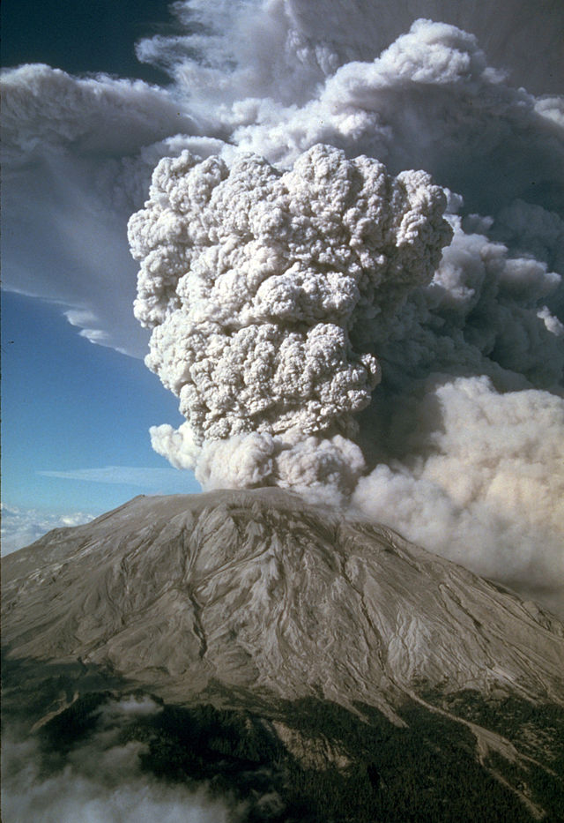
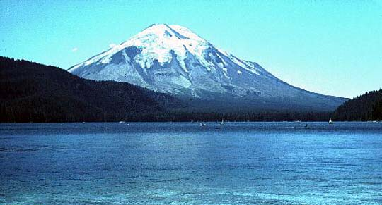
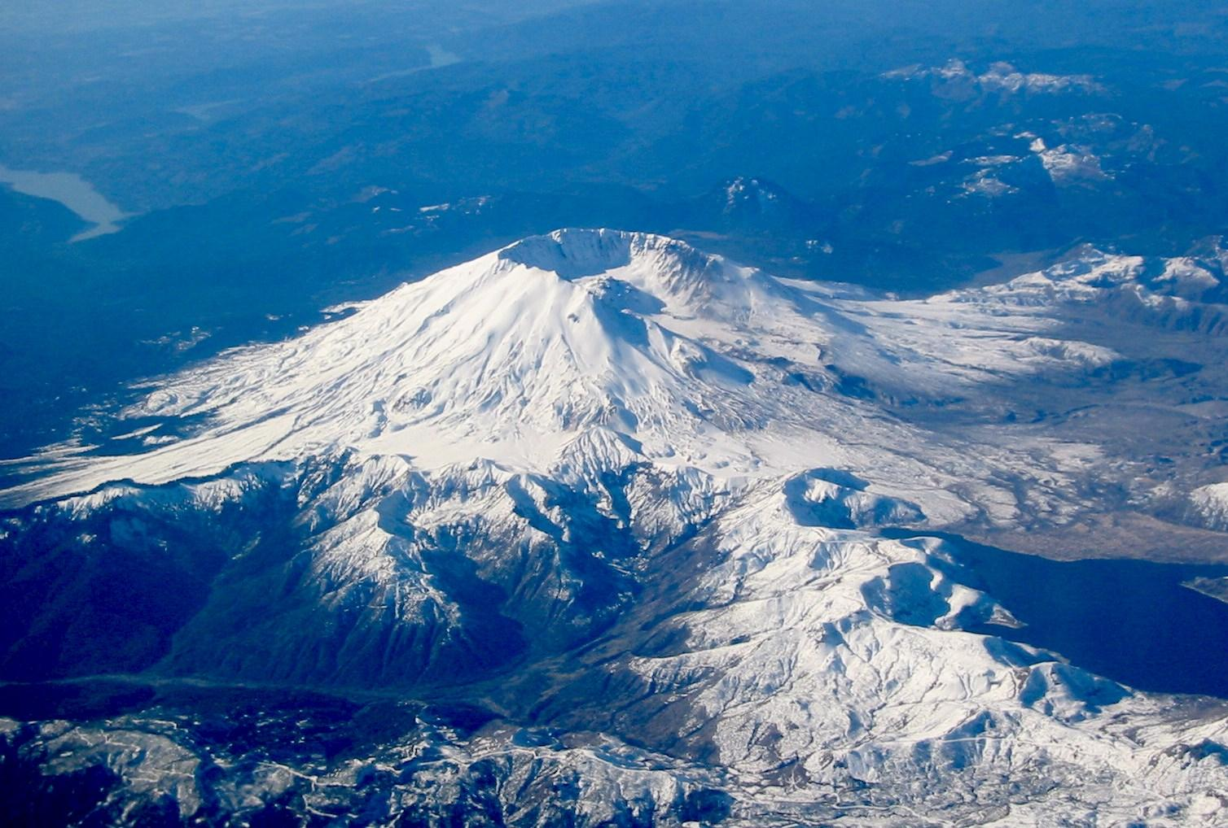
Stratovulkán Saint Helens - USA

Slide 4
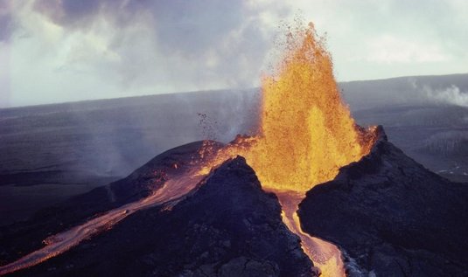
Kilauea - Havaj
Notes:
Martinik, Karibik

Slide 5
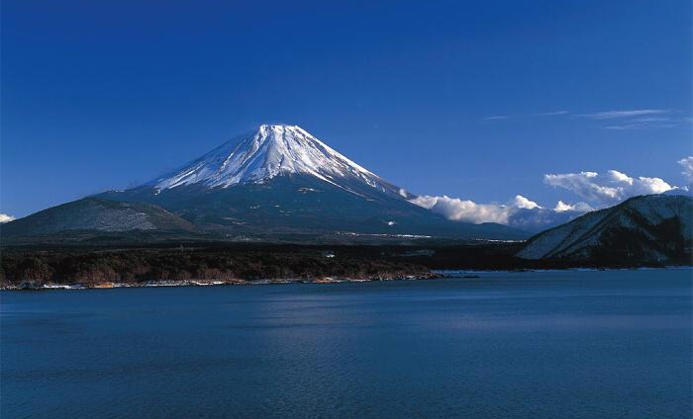
Fudžisan - Japonsko

Slide 6
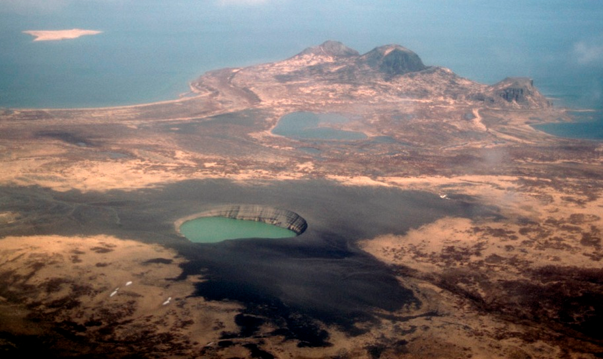
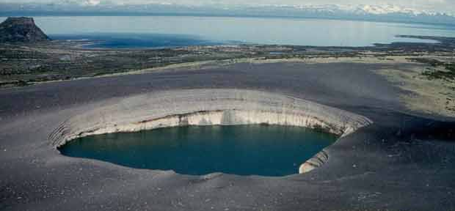
Maar Ukinrek
- Aljaška
Notes:
Vyvretá hornina

Slide 7
EXOGÉNNE PROCESY

Slide 8
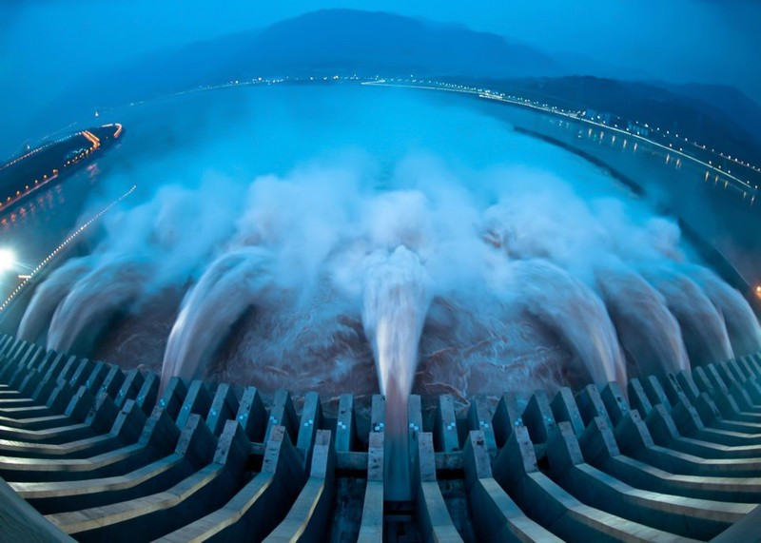
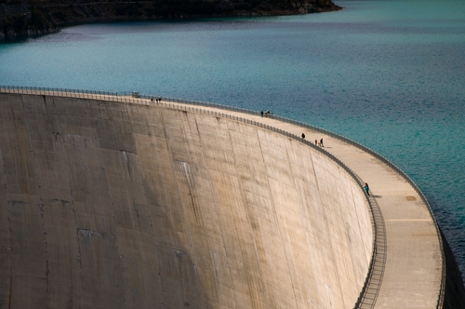
Priehrada Tri rokliny - Čína

Slide 9
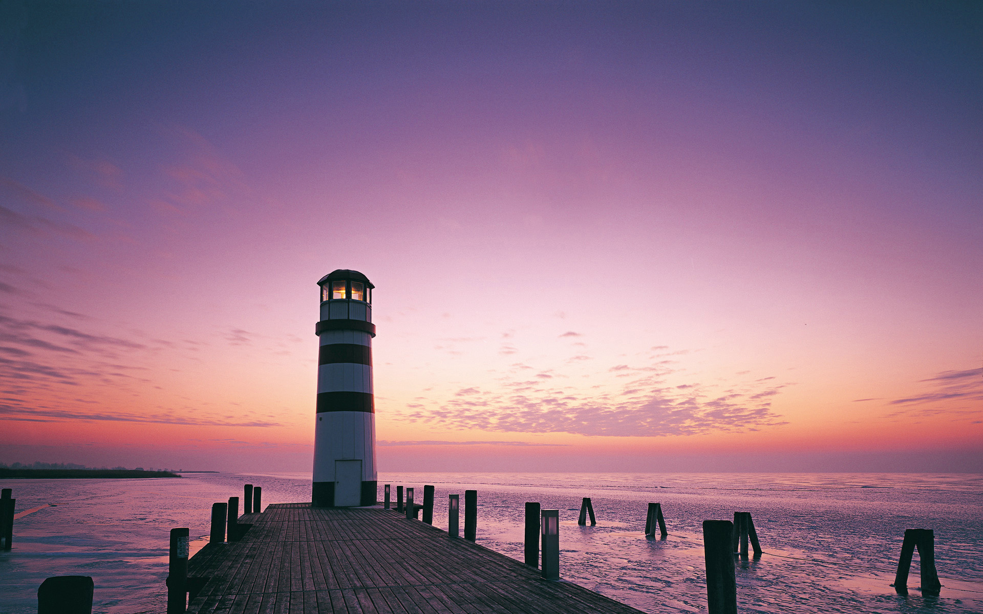
Maják - Chorvátsko

Slide 10
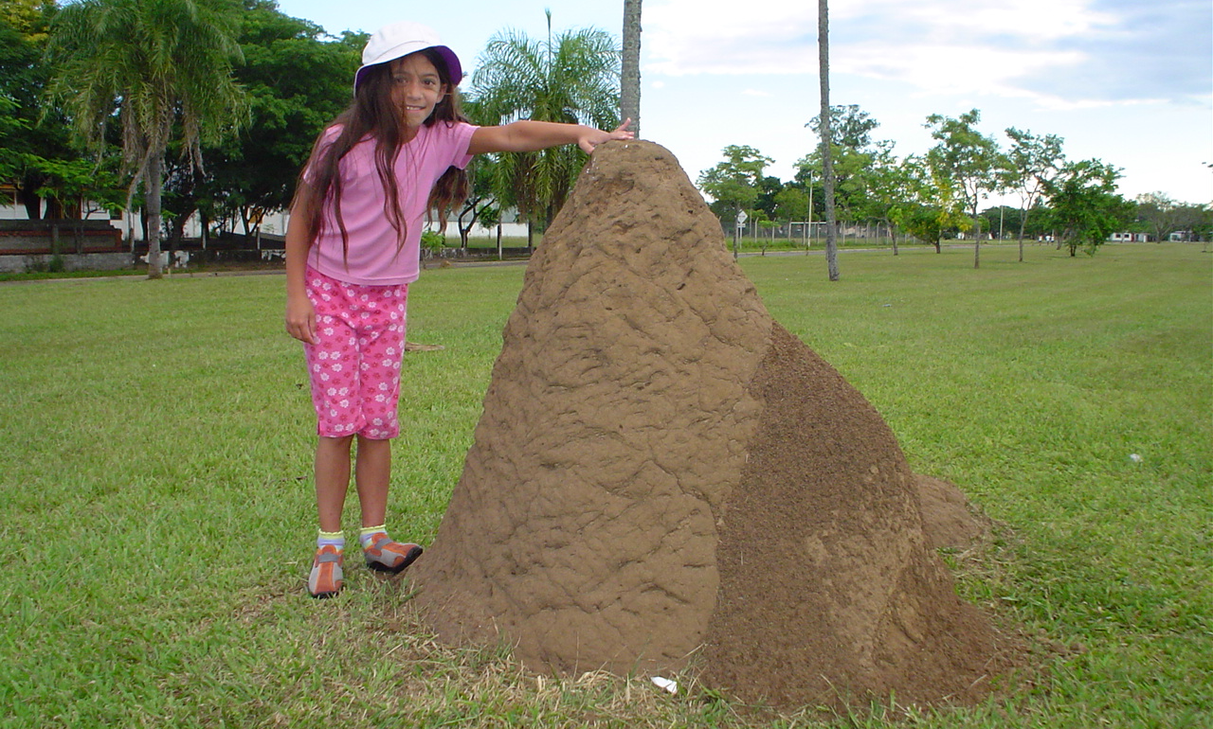
Mravenisko - Argentína

Slide 11
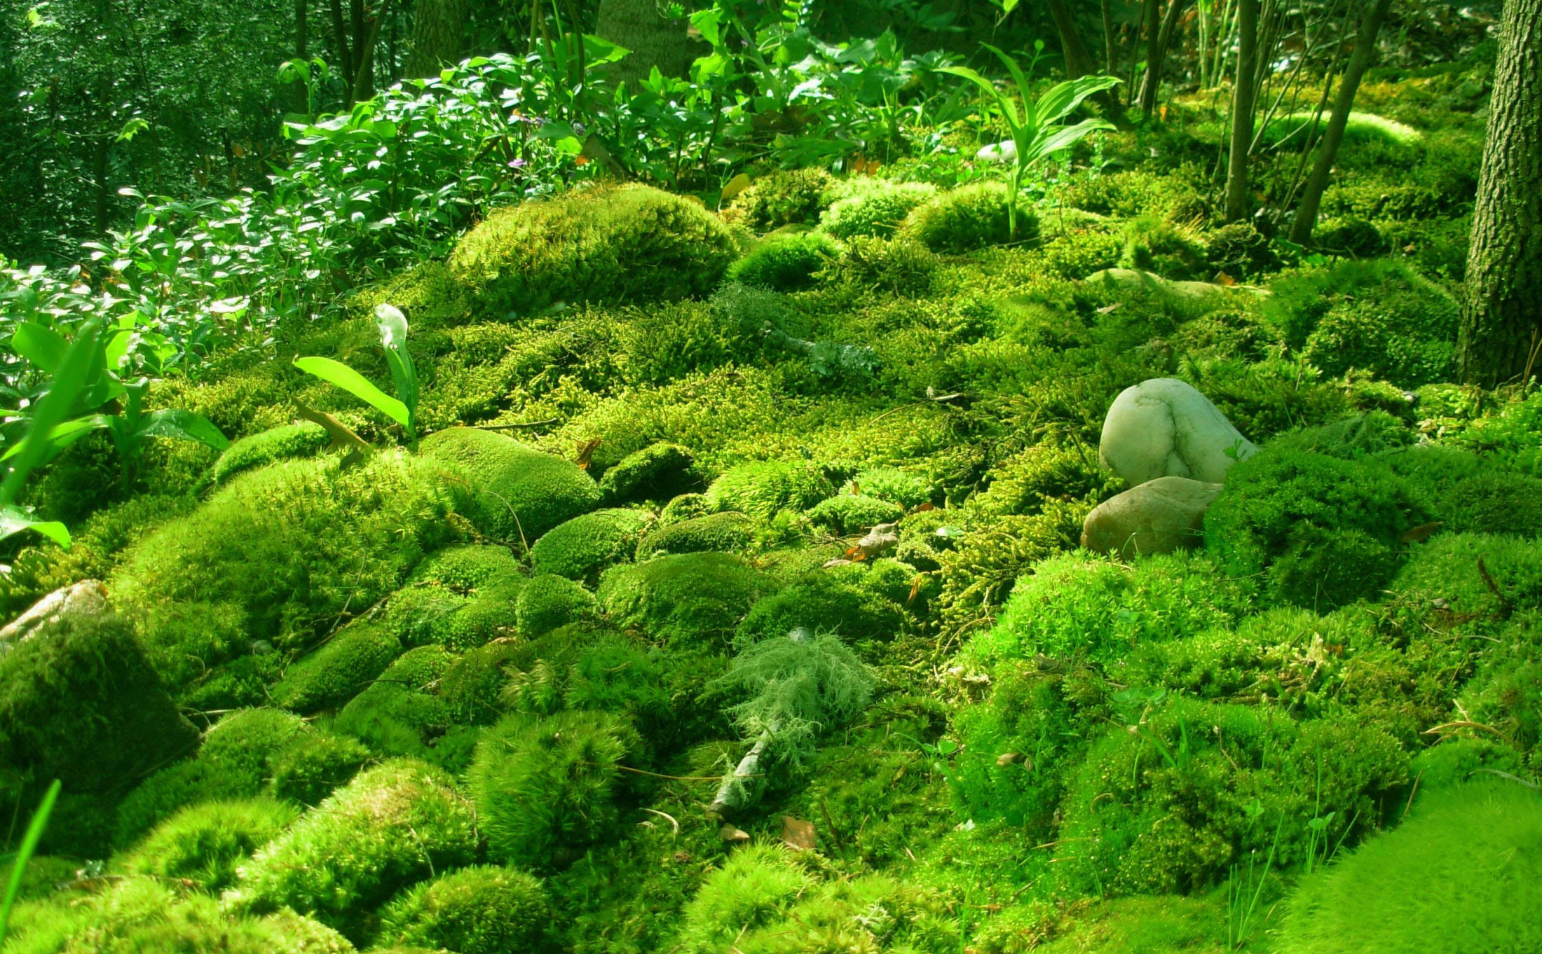
Rašelinisko

Slide 12
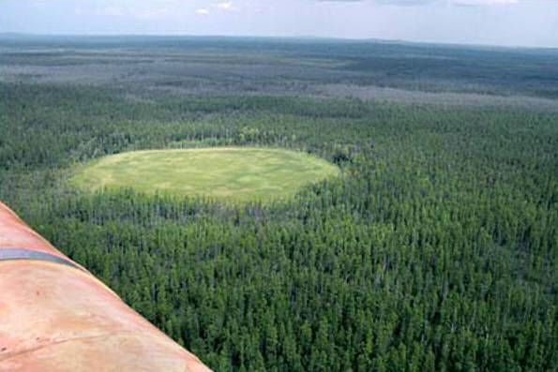
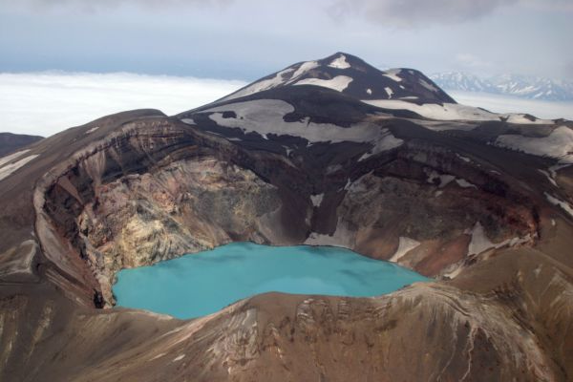
Kráter
- Tunguzsko
Barringerov kráter
- Arizona

Slide 13
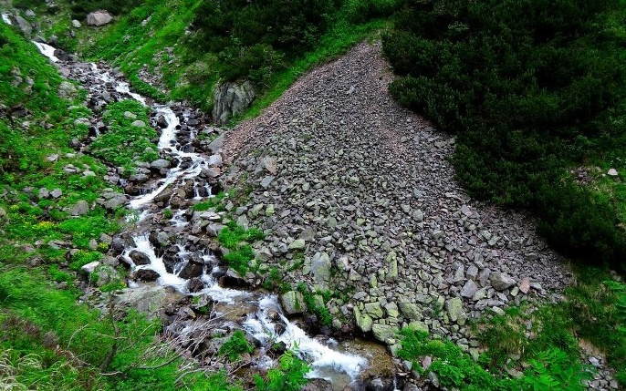
Úsypiskový kužeľ – Kamenistá dolina, Tatry

Slide 14
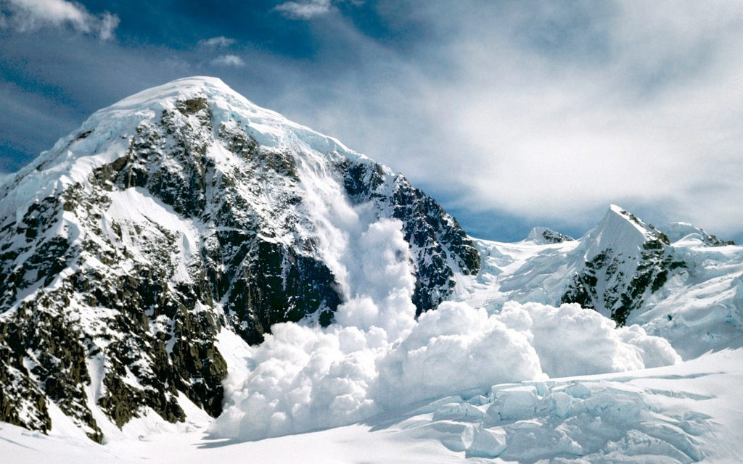
Lavína

Slide 15
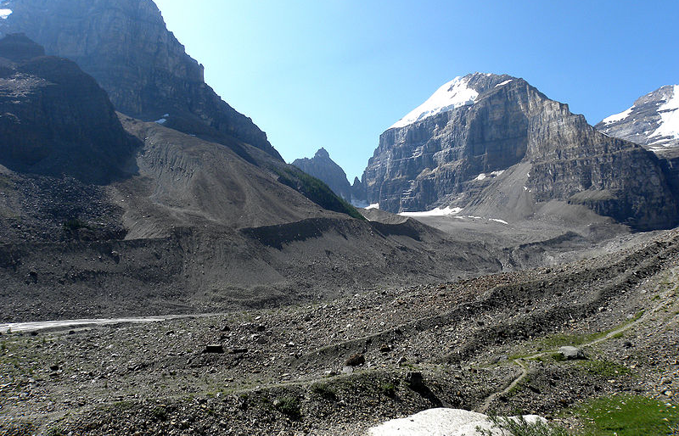
Morény

Slide 16
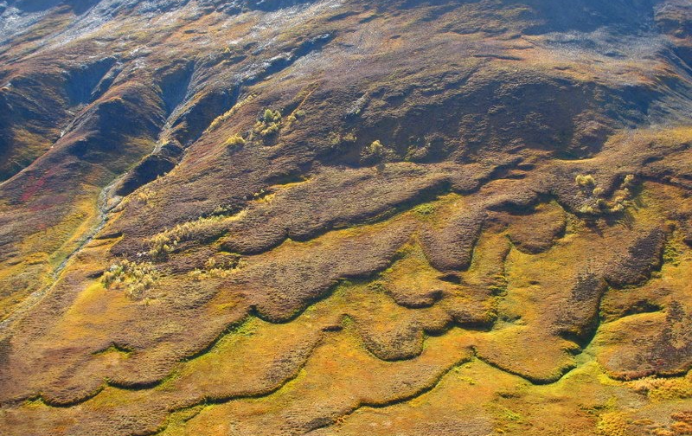
Soliflukcia

Slide 17
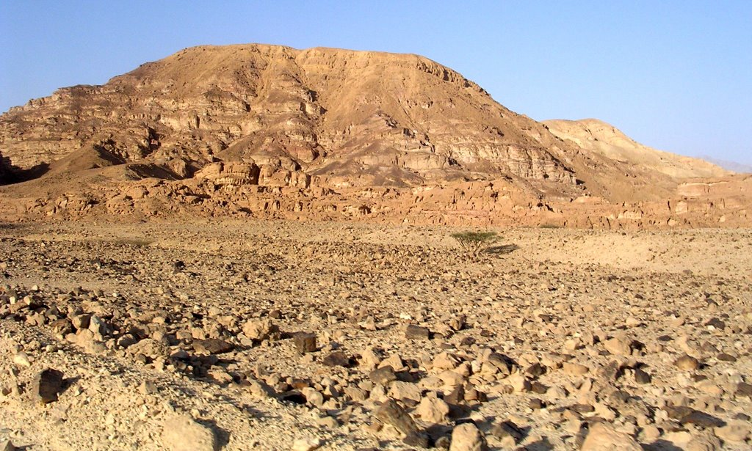
Kamenná púšť - Izrael

Slide 18
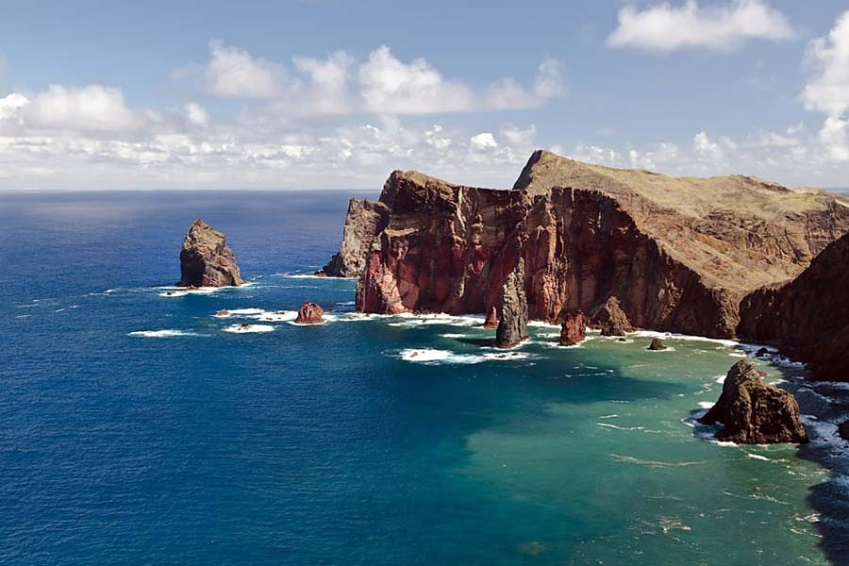
Útes

Slide 19
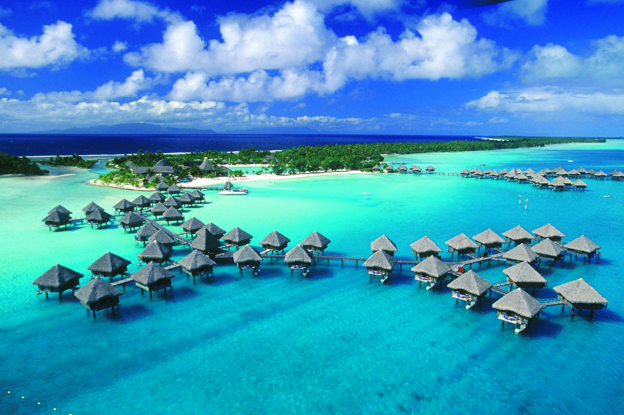
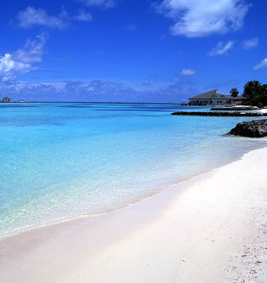
Pláž – Bora Bora

Slide 20
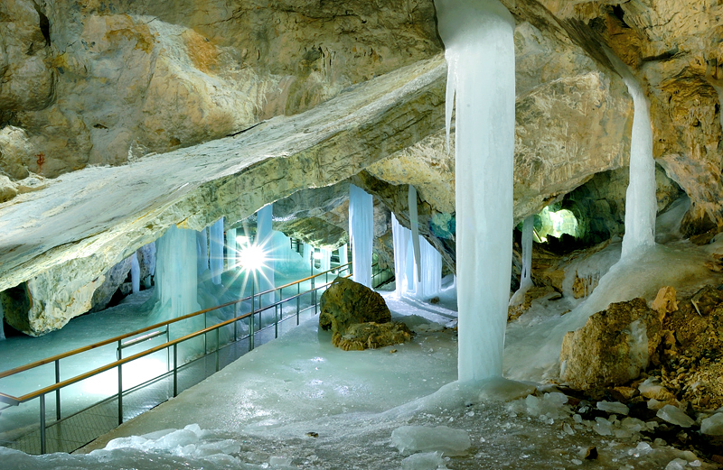
Demänovská ľadová jaskyňa

Slide 21
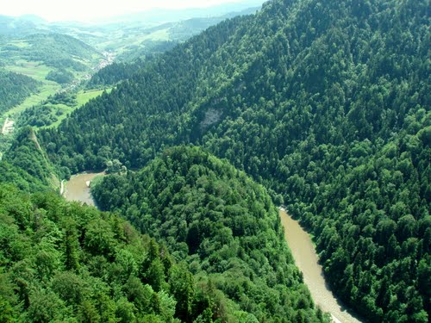
Meánder Dunajca

Slide 22
Zdroje:
http://0.tqn.com/d/create/1/0/w/k/8/-/Le-Meridien-Bora-Bora---Aerial.jpg
http://www.alaskastock.com/pix//412/VL/412VL_CX0002D001_T.JPG
http://cache.desktopnexus.com/thumbnails/580888-bigthumbnail.jpg
https://cs.uwaterloo.ca/~jorchard/aerial/mt_st_helens.jpg
http://dromedar.topky.sk/cl/1000128/1319340/Nebezpecny-obor-na-Havaji--to-je-sopka-Kilauea
http://en.wikipedia.org/wiki/Ant_colony
http://en.wikipedia.org/wiki/File:CPonte_anthill2.jpg
http://files.geografiapreziakov.webnode.sk/200000116-e4475e5411/Obr_10_9_moreny.jpg
http://www.furgalak.sk/i/subory/Jaskyna%20(3).jpg
http://www.gamepark.cz/pictures/00/09/09/90915.jpg
http://www.gartentipps.com/wp-content/uploads/2009/07/moos-rasen.jpg
http://www.geology.sdsu.edu/how_volcanoes_work/Images/Historic/msh_before_l.jpg
http://img.mf.cz/709/775/2-Sopka_na_Havaji.jpg
http://mountainmoss.com/blog/wp-content/uploads/2010/10/GREEN-carpet-of-MOSS.jpg
http://mw2.google.com/mw-panoramio/photos/medium/54436352.jpg
http://mymorzine.com/wp-content/uploads/2012/12/avalanche-awareness-course-morzine1.jpg
http://www.s24.sk/files/img/fuji_1_v.jpg

Slide 23
ĎAKUJEM ZA POZORNOSŤ

